Slide 1
easy pwn
yuan

Slide 2
Outline
Tools
pwntools
Buffer overflow
lab-1
lab-2
ret2shell
lab-3
PLT & GOT
程式的保護機制

Slide 3
在寫PWN攻擊程式前要做的事
file
objdump
assembler
gdb peda
objdump
ROPgadget

Slide 4

file
直接輸入 $file 檔案名 即可，可以看到檔案得各種資訊。
我們通常會看
檔案的格式 ，此為執行檔
是 64位元還是32位元，此為32位元
是動態連結還是靜態連結，此為動態連結
little-endian or big-endian，此為 little-endian

Slide 5
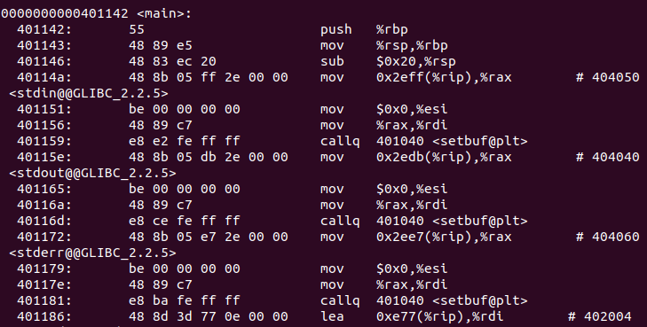
objdump
可以使用 $objbump -d 檔案名稱，去反組譯執行檔。 建議加上 : -M intel 改用 intel 格式而非 AT&T

Slide 6

gdb
全名是 GNU Debuger。
是 linux 底下的一種免費的 debug 程式。

Slide 7
gdb-peda
幫助使用 gdb 進行漏洞找尋的套件
https://github.com/longld/ped
如何進行安裝？
$git clone https://github.com/longld/peda.git ~/peda
$echo "source ~/peda/peda.py" >> ~/.gdbinit
$echo "DONE! debug your program with gdb and enjoy"

Slide 8
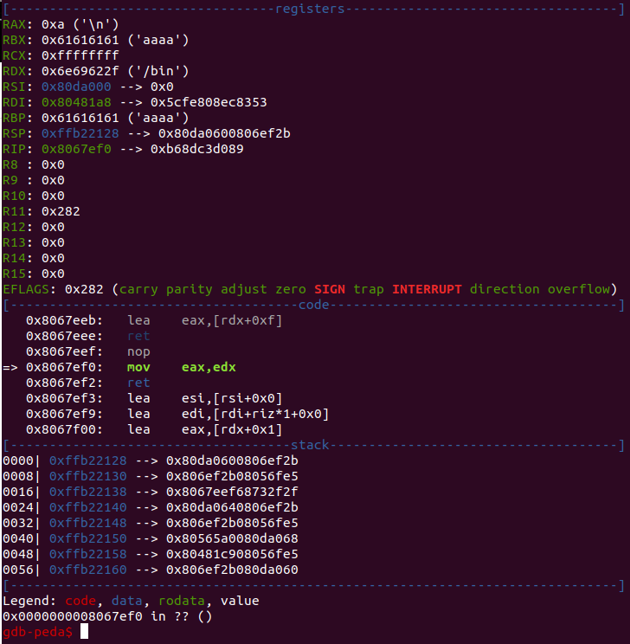
gdb-peda

Slide 9
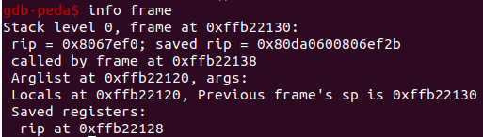
簡單的gdb使用
run (r) - 執行程式.
continue (c) - 執行到下一個 breakpoint
break (b) *<address> - 在某個位置下斷點
delete <break point id> - 刪除第幾個斷點
info breakpoint - 查看所有斷點
info registers - 查看目前暫存器狀態
Info frame - 每一個 function 都會被分配到一個 frame，可以顯示frame的相關資訊。

Slide 10
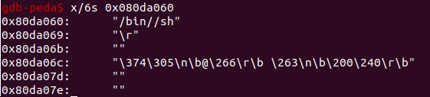
簡單的gdb使用
x/wx <address> - 查看某個位置的內容 (4 byte)
w 可替換成 b / h / g,分別是取 1, 2, 8 bytes
/ 後也可以放入要列幾個位置出來，e.g. x/40gx
x 可以換成 u/d/s/i ，改變數值顯示方式
u - unsigned int d - 十進位 s - 字串 i - 指令

Slide 11
簡單的gdb使用
ni (n) - 執行下一行指令,不跟進 function call
si (s) - 執行下一行指令,跟進 function call
set $<reg> = >value> - 把某個 register 改成數值
set $eax=123
set *<address> = <value>
* 可換成 {char} {short} {long} 來改變填入的⻑度
set *0xdeadbeef=123
set {long}0x400000=1

Slide 12

簡單的gdb使用
attach <pid> - 附加到某個正在運行的 process
可以配合 ncat 來 debug exploit
$ ncat -vc <elfpath> -kl 127.0.0.1 <port> - 用 ncat 把程式掛在某個 port 中
或是配合 python 的 raw_input()

Slide 13
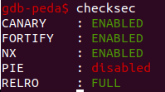
peda 方便功能
pattern create (pattc) <長度> - 產生該長度的字串
pattern offset <數值> - 可以找該數值在產生字串的偏移量。
checksec - 顯示該程式的保護

Slide 14
pwntools
pip install pwntools
from pwn import *

Slide 15
pwntools
建立一個通訊接口
遠端，ex : nc bamboofox.cs.nctu.edu.tw 12345
r = remote(‘bamboofox.cs.nctu.edu.tw’,12345)
本地端
r = process(‘./test’)
interactive (通常利用在利用完成後去得到shell)
r.interactive()
指定檔案的架構
context.arch = ‘i386’ / ‘amd64’

Slide 16
pwntools
傳送資料
send( 'deadbeef' ) - 傳送字串
sendafter( ':' , 'deadbeef' ) - 在接收到 ':'後傳送
sendline( 'deadbeef' ) - send( 'deadbeef\n')
sendlineafter( ':' , 'deadbeef' ) - 在接收到 ':'後傳送 + '\n'
接收資料
recv()
recvline(keepends=True) - 接收一行, drop '\n' based on keepends
recvuntil(':') - 接收直到 ':'

Slide 17
pwntools
pack data (lttle-endian)
p32(32bit data)
p32(0x12345678) = ‘\x78\x56\x34\x12’
p64(64bit data)
flat([data]) = p32/64(data[0]) + p32/64(data[1]) ….
p32 or p64 依照設定得 context.arch 做選擇
unpack
u32()
u64()

Slide 18
pwntools
asm() -assembler in pwntools
asm( 'mov eax,0' )
依照設定的 context.arch 或使用 asm( 'mov eax,0' , arch = 'amd64' )
asm( 'jmp 0xdeadbeef' , vma=0x12345678)
因為使用 jmp 需要當前指令的偏移量，所以我們需要 vma（virtual memory address）
asm(''' mov eax,0 mov ebx,0
''')

Slide 19
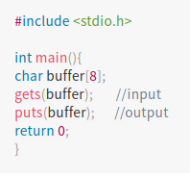
Buffer Overflow
輸入時沒有控制輸入長度,導致記憶體空間被輸入覆蓋掉。
通常發生在 char 陣列 (字串) 的輸入。
example :

Slide 20
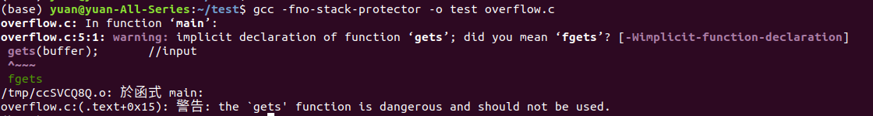
Buffer Overflow
$gcc -fno-stack-protector -o test overflow.c
-fno-stack-protector 關閉 canary 機制
使用 gcc 時會告知 gets 是危險得參數

Slide 21

Buffer Overflow
如果輸入很長的字串
gets() - 沒有限制輸入長度

Slide 22
Buffer Overflow
……
low address
buffer
……
rbp
return address
…….
high address

Slide 23
Buffer Overflow
……
low address
aaaaaaa
aaaaaaa
aaaaaaa
return address
被輸入蓋掉了
aaaaaaa
aaaaaaa
high address

Slide 24
x86/x64 assembly
常見 register
32 bit
EAX, EBX, ECX…, ESP, EBP, EIP
64 bit
RAX, RBX, RCX…, RSP, RBP, RIP

Slide 25
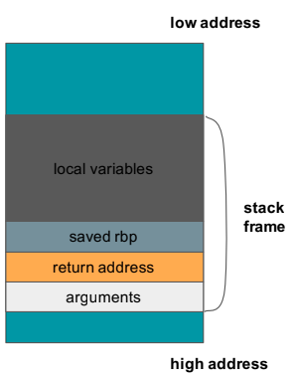
RSP RBP RIP
Stack Pointer Register
RSP (64 bit) - 指向 stack 頂端
Base Pointer Register
RBP (64 bit) - 指向 stack 底端
Program Counter Register
RIP (64 bit) - 指向目前執行位置
RSP 到 function 參數範圍 稱為該 function 的 Stack Frame
rsp
rbp

Slide 26
LAB-1 修改 return addr
題目 : easy_buffer_overflow
用 buffer 修改 return addr

Slide 27
PWN Tool first
from pwn import *
local = False
elf = 'easy_bof'
if local:
context.binary = './'+elf
r = process("./"+elf)
else:
ip = "sqlab.zongyuan.nctu.me"
port = 6000
r = remote(ip,port)
context.arch = 'amd64'
addr =
payload =
r.recvuntil(':')
r.sendline(payload)
r.interactive()

Slide 28
LAB-2 修改其他在 stack 的變數
題目:easy_stack_variable
修改變數符合 cmp

Slide 29
x86/x64 assembly
基礎指令
add/sub, and/or/xor
mov
lea
push/pop
jmp/call/ret
leave

Slide 30
x86/x64 assembly
add/sub/and/or/xor
將 value/register 與 register 進行數學運算後，存進 register
add/sub/and/or/xor A, B (將 A 與 B 運算後，存進 A) (Intel Syntax)
A, B size 要相同
例: add rax, rbx

Slide 31
x86/x64 assembly
mov
將 value/register/momory 移至 register/memory
mov A, B (將 B 移至 A 中) (Intel Syntax)
A, B size 要相同
A, B 不能同時都是記憶體
例: mov rax, rbx

Slide 32
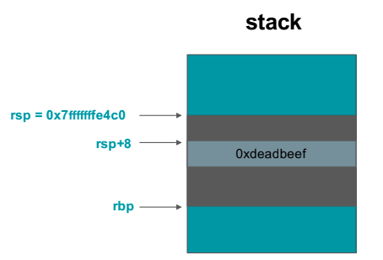
x86/x64 assembly
lea
將 memory address 移至 register
lea A, [B] (將 B 移至 A) (Intel Syntax)
lea rax, [rsp+8]
rax = 0x7fffffffe4c8
mov rax, [rsp+8]
rax = 0xdeadbeef

Slide 33
x86/x64 assembly
push/pop
將 register 存進 stack
push A (將 A 存進 記憶體堆疊中)
翻譯
push rax = sub rsp, 8; mov [rsp], rax
pop rbx = mov rbx, [rsp]; add rsp, 8
例: push rax

Slide 34
x86/x64 assembly
jmp/call
程式計數器 (program counter) 的改變
jmp/call A (將程式執行流程導向 A)
翻譯
jmp rax = mov rip, rax
call rax = push rax; jmp rax

Slide 35
x86/x64 assembly
ret
從 stack 復原 program counter
翻譯
ret = pop rip
leave
復原 stack
翻譯
leave = mov rsp, rbp; pop rbp

Slide 36
System call table
x86 table
設定好參數後執行 int 0x80
x64 table
設定好參數後執行 syscall
實用網站
能幫你把機器碼轉成 String Literal

Slide 37
shellcode.c
char code[] = "\x48\x31\xF6\x48\x31\xD2…" ; //寫入shellcode 的 String Literal
int main(int argc, char **argv)
{
int (*func)();
func = (int (*)()) code;
(int)(*func)();
return 0;
}
gcc -z execstack -o shell shell.c

Slide 38
Lazy binding
我們常常為了使用某個特定的 function，而去使用某些 library，然而除了我們要使用的 function，其他 library 的 function便永遠不會用到。
Static Linking 是把整個 Library 包進去執行檔，檔案大小大幅提昇，因此我們通常採用 Dynamic Linking。
Dynamic Linking 的 ELF 採取 Lazy binding 的機制，在第一次 call library 函式時，才會去尋找函式真正的位置進行 binding。

Slide 39
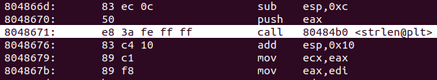

PLT (Procedure Linkage Table)
library 的位置要在載入後才決定。
GOT 為一個函式指標陣列，儲存其他 library 中 function 的位置。但因 lazy binding 的機制，並不會一開始就把正確的位置填上，而是填上一段 plt 位置的 code。

Slide 40
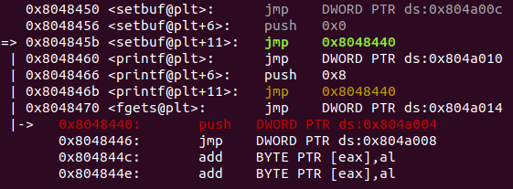
GOT (Global Offset Table)
當第一次執行到 library 的 function 時，會跳到 plt，plt 會去呼叫 _dl_fixup()去真正去尋找 function。
_dl_fixup()

Slide 41
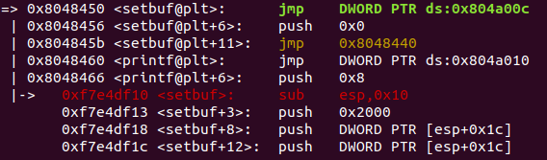
GOT (Global Offset Table)
之後會把 GOT 中的位置填上真正 function 的位置，這樣之後再 call 到這個 function 就有 offset 直接跳到 function 裡。

Slide 42
程式的保護機制
ASLR (Address Space Layout Randomization)
Canary
NX (No eXecute)
PIE (Position Independent Executable)
RELRO (RELocation Read Only)

Slide 43
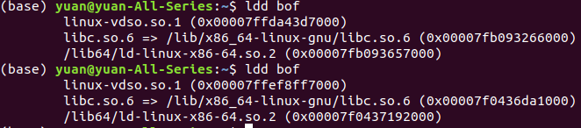
ASLR
記憶體位置隨機變化
每次執行程式時，stack 、heap、library 位置都不一樣
觀察是否有開啟 : $cat /proc/sys/kernel/randomize_va_space
0: 關閉ASLR
1: 部分關閉ASLR(ex: 某些Share Library會開啟ASLR)
2: 完全開啟ASLR

Slide 44
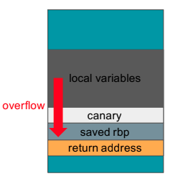
Canary
在 rbp 之前塞一個 random 值。
在 ret 之前檢查那個random 值有沒有被改變
有的話代表有 overflow，程式中止。

Slide 45
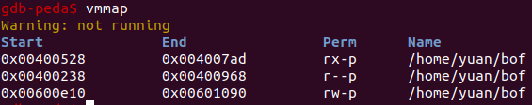
NX
把記憶體分類
只儲存處理器指令集
只儲存資料使用
儲存指令集的地方不可寫
儲存資料的地方不可執行

Slide 46
PIE
未開啟的話 data section 和 code section 不會改變。
有開啟的話則看 ASLR。

Slide 47
RELRO
分成 No/Partial/Full 三種
No RELRO - link map 和 GOT 都可寫
Partial RELRO - link map 不可寫,GOT 可寫
Full RELRO - link map 和 GOT 都不可寫
會在 load time 時將全部 function resolve 完畢
No lazy binding

Slide 48
LAB-3 嘗試寫 x64 shell code
題目: retshell
嘗試寫打開 shell 的組合語言
注意 ASLR，在本地端使用 GDB 時，GDB 會暫時關掉 ASLR，但是 remote 端是有開的
寫完shell後，就用 bufferoverflow

Slide 49
hint
sys_execve
如果python 收到類似 0xaaaaaaa 的字串，能用 int(addr,16) 轉成數字

